Slide 1

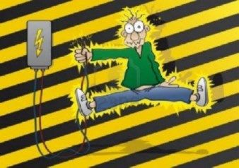
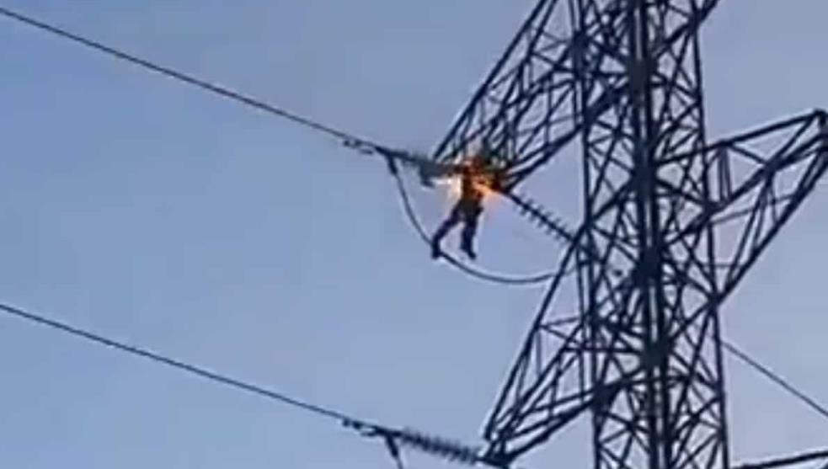
Riesgo eléctrico, fugas de corriente, disyuntores

Slide 2
Riesgo Eléctrico
Los seres vivos son conductores de la corriente eléctrica, sin embargo para que circule corriente por el cuerpo humano, y tener riesgo de electrocución, deben cumplirse en forma simultánea tres condiciones: • Que el cuerpo humano sea un buen conductor (lo cual se incrementa con la humedad).
• Que el cuerpo humano forme parte de un circuito eléctrico.
• Que el cuerpo humano esté sometido a una tensión o voltaje peligroso (V).
La corriente siempre va a buscar el camino de menor resistencia a su paso, en este caso atravesara nuestro cuerpo cuando haga contacto, siempre y cuando pueda escapar a tierra.
Un camino eléctrico que se vincula entre una fuente de corriente y una superficie en contacto con la tierra se conoce como “falla de tierra”, si ese camino eléctrico, resulta ser nuestro cuerpo entonces éste puede resultar lesionado, quemado o electrocutado.

Slide 3
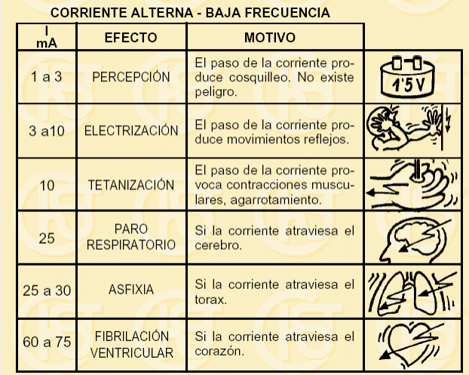
La importancia de los efectos de la corriente sobre la salud depende de varias circunstancias, de las cuales destacamos:
• La intensidad de la corriente (I)
• El tiempo que esté sometido el ser humano al contacto eléctrico
• El recorrido de la corriente por el cuerpo humano
• Tensión aplicada

Slide 4
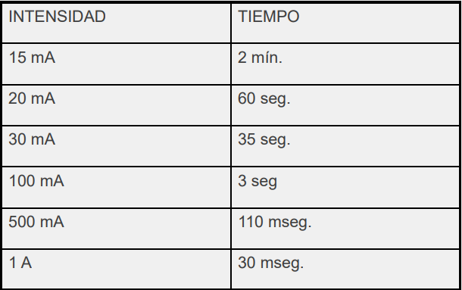
Efectos de la electricidad según la duración del contacto eléctrico
En la tabla vemos la relación intensidad - tiempo que puede causar la muerte

Slide 5
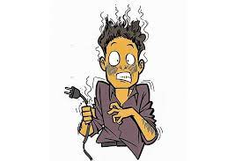
Efectos del paso de la corriente en la salud
*Muerte por fibrilación ventricular (es la causa del mayor número de muertes
*Quemaduras internas y externas (mortales o no)
*Lesiones físicas secundarias (golpes, caídas)
*electrocución
*tetanización
*asfixia

Slide 6
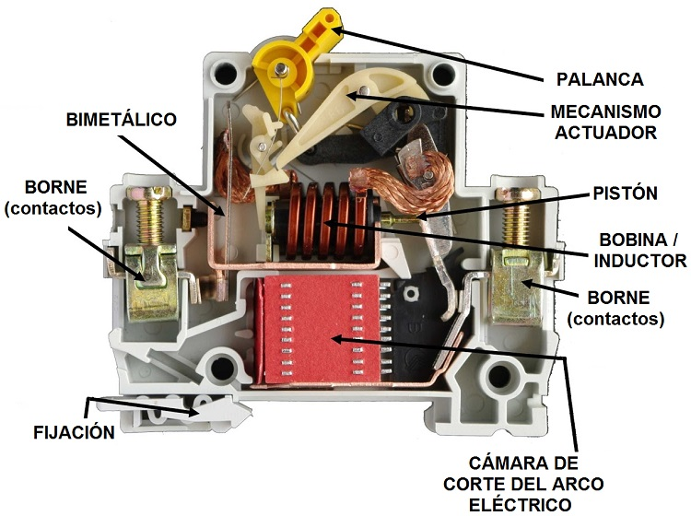
Disyuntor
¿Qué es?
El interruptor diferencial, que algunos denominan "salvavidas" es un interruptor electromecánico especial que, gracias a sus dispositivos internos, tiene la capacidad de detectar la diferencia entre la corriente absorbida por un aparato consumidor y la de retorno,Cuando esta diferencia supera un valor (en general 30 mA -miliamperes-), el dispositivo interrumpe el circuito

Slide 7
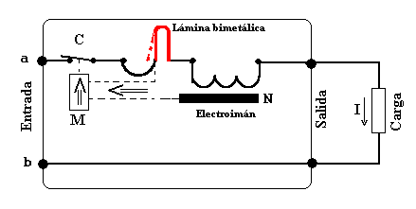
Características de los disyuntores eléctricos
A la hora de adquirir uno de estos componentes eléctricos hemos de tener en cuenta algunas características:
Tensión de trabajo: Voltaje para el que están diseñado. Pueden ser monofásicos o trifásicos.
Intensidad nominal: Al igual que con la tensión, es el valor de la corriente de trabajo.
Poder de corte: La intensidad máxima que puede interrumpir.
Poder de cierre: Intensidad máxima que puede soportar sin sufrir daños.
Número de polos: La cantidad de conectores que podemos conectar al dispositivo.
Los principales tipo de disyuntores son:
Disyuntor magnetotérmico
Disyuntor diferencial.
Interruptor magnetotérmico: Este dispositivo es el encargado de cortar el paso de la corriente cuando supera un determinado umbral. Protegen al resto de la instalación y los equipos que tenemos conectados de posible sobrecargas y cortocircuitos.

Slide 8
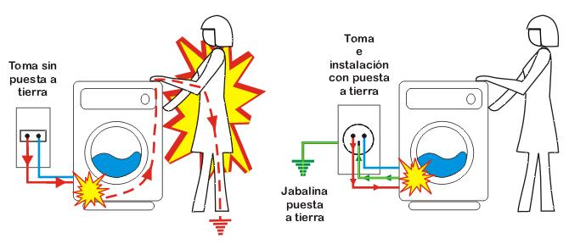
¿Cómo identificar fugas eléctricas?
Los interruptores diferencial son los encargados de cortar el paso de la corriente ante fugas.
mediante potencia de la señal, y si existe una fuga significa que por algún medio ‘hace tierra‘; hacer tierra significa que deriva la potencia eléctrica al piso, y como el disyuntor recibe menor señal, entonces corta la corriente.

Slide 9
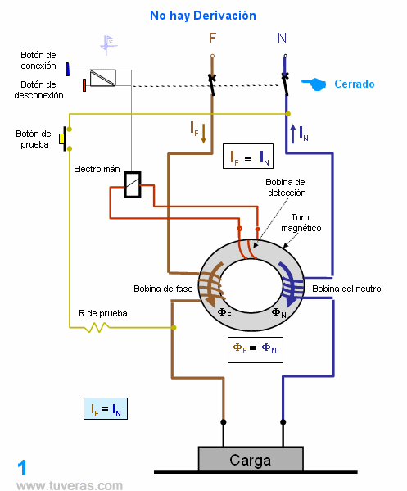
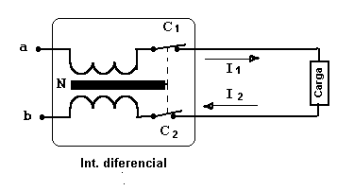
cómo funciona un interruptor diferencial
El interruptor diferencial se compara a través de los campos magnéticos producidos por la corriente que entra y la corriente que sale del circuito. Al ser campos magnéticos producidos por la misma intensidad pero por corrientes con dirección opuesta, estos se anulan. En el caso de que las intensidades sean distintas queda un resultante de campo magnético, el cual hace mover una perilla que corta el circuito eléctrico.
Se pierde intensidad si por ejemplo una persona queda electrocutada, ya que parte de la corriente del circuito se pierde por tierra.

Slide 10
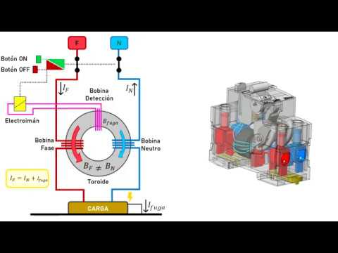

Slide 11
Bibliografía
https://como-funciona.co/un-interruptor-diferencial-disyuntor/
https://www.unirioja.es/servicios/sprl/pdf/riesgos_electricos.pdf
Notes:
Grupo 8:
*Luna Benjamin
*Ghiglione Marcos Gabriel
*Gallardo Gabriel Agustina
*Morales Daiana Rocío

